Slide 1

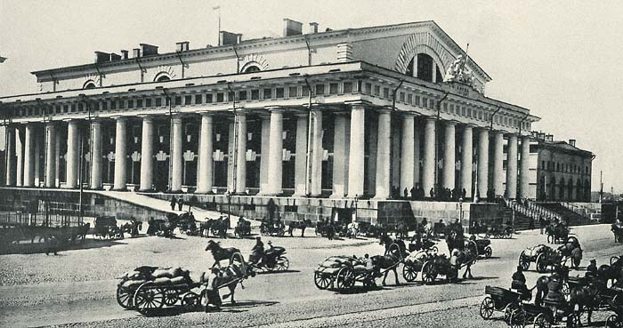
Пермская Фондовая Компания
Инвестиционные идеи и стратегия на 2017г

Slide 2
Содержание
Краткие итоги 2016г
Стратегия ПФК на 2017г и основные тезисы
Валюта, золото, геополитика – есть ли смысл?
Покупка индекса ММВБ или отдельные идеи?
Выбираем инвестиционные идеи:
Рост!
Выходим из кризиса
Цикличные акции – сырье, машиностроение, перевозки
Сильная компания в слабом секторе
Особые случаи
Локальные акции – Уралкалий, ВСМПО-АВИСМА
Акции-ловушки 2017г
Новинки на российском рынке – налогообложение, IPO, народные облигации
Общие мысли и рекомендации о долгосрочных инвестициях в Россию
Вопросы и ответы

Slide 3
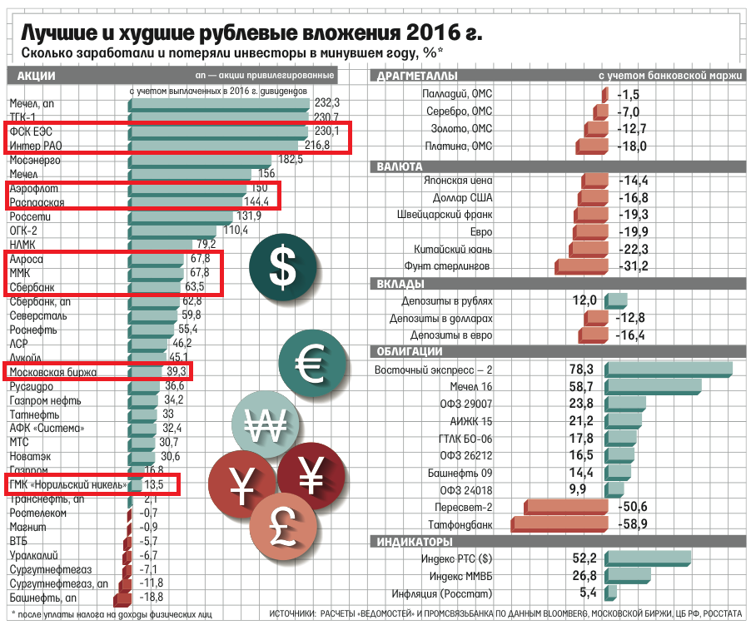
Краткие итоги 2016

Slide 4
Основные события для российских компаний в 2016г
Сокращение рабочей недели и борьба с неэффективными мощностями в промышленности (сталь, уголь, алюминий и удобрения) в Китае, что привело к тому, что индекс сырьевых товаров впервые за 5 лет показал рост
Отпуск тарифов для компаний из сектора электроэнергетики
Приватизация 3.0 крупнейших промышленных предприятий – Роснефть, АЛРОСА, Башнефть
Существенное падение стоимости долга из-за снижения ключевой ставки и инфляции. Выход на иностранные рынки долгового капитала
Отраслевой индекс ММВБ | Динамика за 2016г
Электроэнергетика | 110,07%
Металлы и добыча | 46,33%
Банки и финансы | 31,44%
Нефть и газ | 23,46%
Машиностроение | 12,58%
Химическое производство | 5,83%
Телекоммуникации | 4,32%
Потребительские товары и торговля | -0,33%
Общий Индекс ММВБ | +26,76%

Slide 5
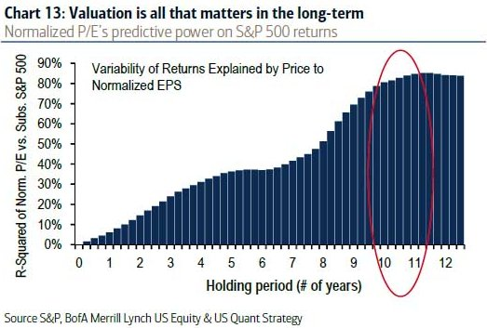
Подход и стратегия ПФК 2017
В среднесрочном и долгосрочном периоде определяющим фактором стоимости компании является прибыль и ее темпы роста (в меньшей степени, % ставки в экономике). Инвестиционный подход заключается в поиске растущих компаний по приемлемой цене, в этом помогают сравнительные мультипликаторы и анализ производственной части
Основная часть анализа – это драйверы и специальные ситуации для всех компаний. Мы выделяем следующие категории:
Компании выходящие из кризиса (Распадская)
Цикличные компании в сырьевом секторе (Норникель)
Акции роста (Русагро)
Недооцененные активы (ФСК)
Особые случаи - M&A и выставление оферты, погашение казначейских акций, индексные изменения (НМТП)
Консолидация слабого сектора сильной компанией (Аэрофлот, Сбербанк)

Slide 6
Инвестиционный и спекулятивный подход
Дневное движение цен даже на «голубые фишки» с начала года нередко превышает 4%, что является неплохой почвой для спекулянтов
Но основной темой сегодняшней дискуссии будет инвестиционный подход, методика выбора отдельных компаний, расчета дивидендов

Slide 7
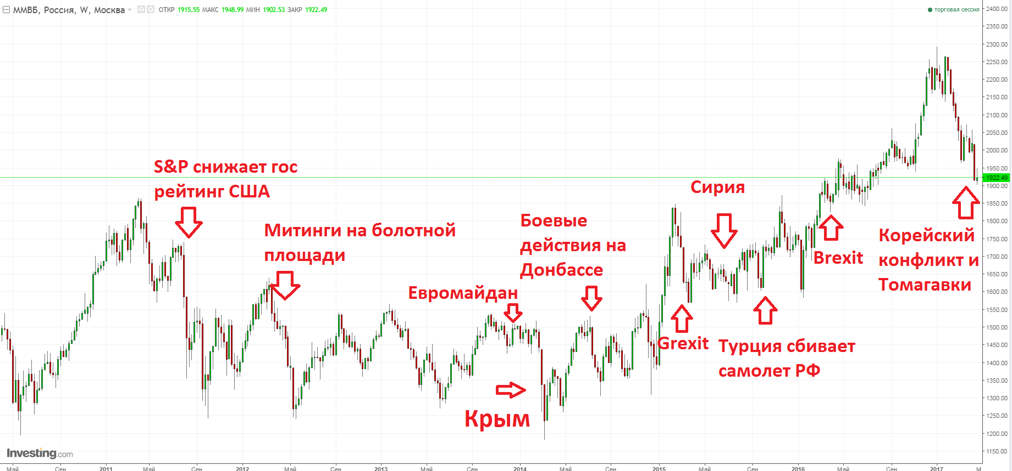
Геополитика и история ММВБ
Геополитика действительно влияет на рынки в краткосрочном периоде, но ее невозможно прогнозировать, а твердые закономерности отсутствуют полностью
Однако отдельные компании с растущей прибылью закономерно удвоились или утроили даже на таком «слабом» рынке

Slide 8
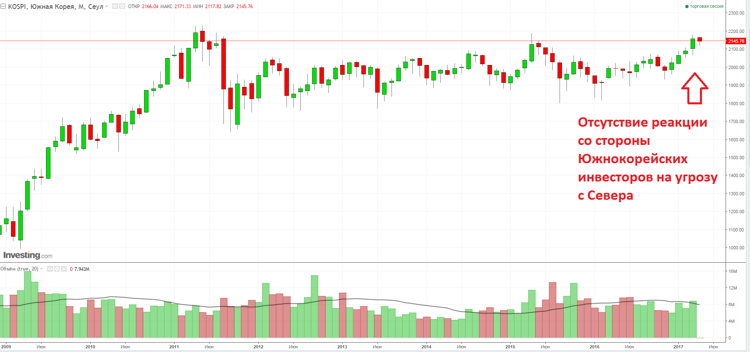
Геополитика и инвестиции
На смену информационного шума вроде Grexit’а, Brexit’а и итальянских банков пришел конфликт на Корейском полуострове. Наверное, инвесторы в Южной Корее должны были сильнее остальных заняться продажей активов и поддаться паническим настроениям. Но если посмотреть на основной индекс Южной Кореи – KOSPI, то видно, что такого не происходит, а эта тема отойдет на третий план также быстро, как и пришла
Как показывает практика, прогнозирование и обыгрывание таких событий практически невозможно. Верной стратегией остается покупка лучших активов и игнорирование пустых обсуждений в СМИ

Slide 9
Эффективность валютных прогнозов
После отпуска рубля в свободное плавание, реальный курс будет близок к расчетному, но на практике они почти никогда не совпадают
Валюты других сырьевых стран (Бразилия, Австралия, Канада) также показывают укрепление на фоне роста сырьевых цен на металлы, удобрения и уголь. Валютный курс зависит от множества экономических агентов и их непредсказуемого поведения
Руководители различных экономический министерств регулярно дают несбывающиеся валютные прогнозы. Много ли тогда шансов угадать направление рынка валют у обычного частного инвестора?

Slide 10
Выбираем лучшие активы на 2017г
Банковские депозиты
Доллар
Облигации
Индекс ММВБ
Акции отдельных компаний под конкретную идею

Slide 11
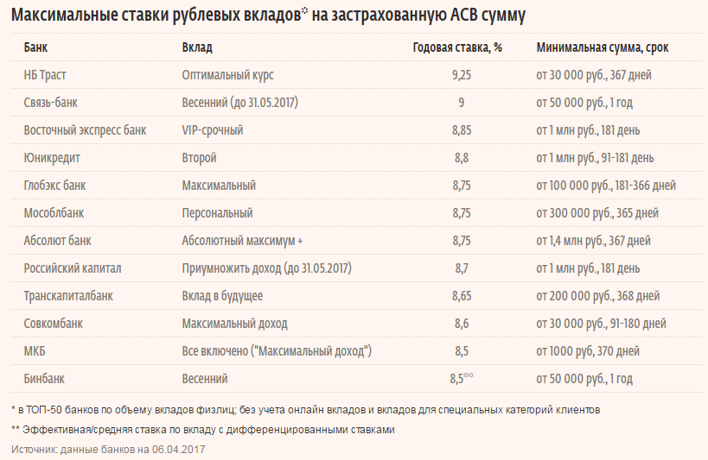
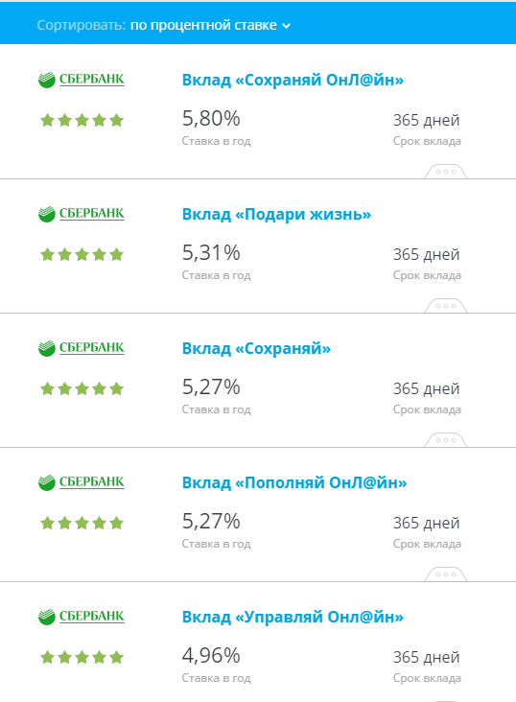
Доходность по депозитам уже не обгоняет облигации даже с учетом налогов
По ОФЗ (аналог государственных банков) сейчас можно зафиксировать доходность в 7,5-8,5%, а по корпоративным облигациям (аналог банков не из ТОП-10) 9,5-13,5%

Slide 12
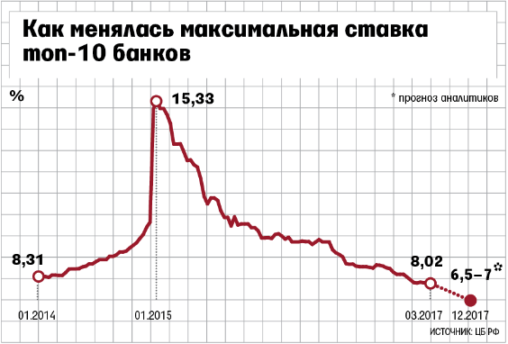
Доходность по депозитам будет снижаться дальше, вслед за ключевой ставкой
Весь 2016г. ставки по банковским депозитам снижались вслед за ключевой ставкой, а политика сдерживания инфляции Центральным Банком подразумевает дальнейшее снижение ставки на протяжении 2-3 лет. Аналитики финансового сектора и сами банкиры ожидают от 2017г. продолжения тенденции в финансово-кредитной системе:
«Мы ожидаем, что рублевые ставки на банковском рынке в течение следующего года снизятся на 1,5-2 процентных пункта», - говорит начальник управления маркетинговой стратегии и исследований «ВТБ 24» Дмитрий Лепетиков.

Slide 13
Пассивное держание доллара хуже альтернативных видов вложений на периоде с 2000г
 | Депозит в банке по среднерыночной ставке | Доллар США | Индекс ММВБ
Накопленная доходность с 2000 по 2016 гг | +331% | +125% | +1978%
Средняя доходность с 2000 по 2016гг | +8% | +4,3% | +17,3%

Slide 14
Золото – защитный актив в кризис. А есть ли кризис?
Ценность такого индикатора в том, что он показывает циклы в мировой экономике в сжатом виде. При прочих равных, дешевая энергия и металлы означает рост экономики не сырьевых стран (а таких большинство). Сырье сейчас крайне дешево, и экономика и уровень благосостояния развитых стран растет быстрее, чем в прошлом десятилетии. Но золото подорожало очень значительно на иррациональных новостях. Т.е. по сути, происходит и рост экономики, и рост защитного актива, что идет не в пользу драгоценных металлов.
Золото, как и валюта, стала основным спасительным убежищем во всех последних локальных и мировых кризисах. Но высокая доходность в прошлом не означает скорейшего повторения доходности в будущем. За 30 летний промежуток, золото никогда не стоило так дорого в нефтяном выражении, как 1,5 года назад

Slide 15
Инвестиции в широкий индекс ММВБ или отдельные идеи?
47,36% - доля нефтегазового сектора, рост прибыли в котором существенно ограничен прогрессивным НДПИ
Еще 14,20% - это Сбербанк, который довел свою рыночную долю до исторического максимума
5,84% - замедляющийся Магнит, который растерял темпы роста, а сейчас теряет и рентабельность
Итого: только 32,6% доля потенциально интересных компаний в индексе. С перспективами кратного роста прибыли и дивидендов

Slide 16
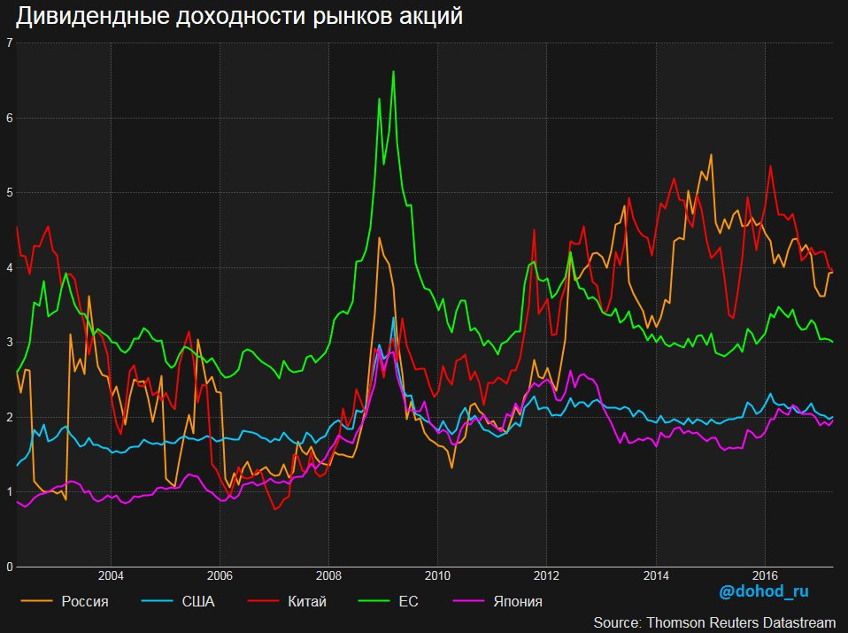
Дорог ли рынок?
Нет, даже несмотря на то, что ММВБ показывал исторические максимумы. Прибыли компаний изменились значительно сильнее цен, российский рынок показывает одну из самых высоких дивидендных доходностей (№2 после Чехии)
Все это удобряется снижением ставок в экономике (т.е. на депозитах и облигациях доходность будет снижаться), что вызовет приток денег на фондовый рынок. Дивидендная доходность свыше 10% по голубым фишкам (с потенциалом роста бизнеса) не может оставаться продолжительное время при депозитах в Сбербанке в 5%

Slide 17
Кризис 2008г – Возможно ли повторение в ближайшее время?
Компания | Стоимость бизнеса/прибыль от продаж 1п 2008 | Стоимость бизнеса/прибыль от продаж 2п 2016
Газпром* | 11 | 3,7
ФСК | 12,5 | 3,4
Уралкалий | 33 | 7
Аэрофлот | 18 | 3,6
Интер Рао | 14 | 5
Башнефть | 4 | 3
ММК | 7,5 | 3,4
Обвал в августе 2008г был вызван надуванием огромного пузыря на российском фондовом рынке (и не только на нем). Остальное было следствием. Тогда Газпром стоил 11 годовых прибылей, а сейчас всего около 3. Тогда дивидендная доходность была 1%, а сейчас от 7% до 14% (в зависимости от принятой дивидендной политике на этот год). Тогда компании показывали высокие прибыли, но в будущем их ждали капитальные затраты и циклический спад в сырье. Рыночные ожидания были, как минимум, в повторении успешных 2005-2007 гг
Сейчас же капитальные затраты для большинства компаний в прошлом, основное сырье поднялось с многолетних минимумов (но все равно себестоимость большинства производителей выше рыночной цены). Наконец, компании стали больше зарабатывать и будут платить больше дивидендов. Но стоят по-прежнему дешевле, чем в 2008г. Это редкий шанс, но и тут нужно терпение. Когда-нибудь недооценка сменится пузырем, и нужно будет искать другие идеи и активы, но сейчас возможность благоприятная
Причина спадов и кризисов – низкая доходность, высокая цена и завышенные ожидания. А повод всегда разный и непредсказуемый

Slide 18
Коррекция в 2017г – Основные мысли
Текущая ситуация | Возможные причины | Дальнейшие действия
Рынок дешев и переживал мощные оттоки средств в 2009-2015гг. Большая часть денег еще вне рынка, и расположена на депозитах, в металлах и в валюте. Но по всем этим инструментам ожидаемо снижается доходность и будет снижаться и дальше. Падающие ставки по альтернативным активам – это топливо для рынка акций, ведь капитал ищет наилучшее приложение, но это не происходит в одночасье. Такими моментами надо уметь воспользоваться. | Массовый приход на рынок новых участников, которые нацелились на быстрый рост без коррекций. Ралли во второй половине 2016г завысила ожидания части участников, и они начали открывать позиции с 3-4 кратным кредитным плечом, экстраполируя прошлую доходность на неопределенный период. Сброс в маржинальных акциях связан именно с принудительным закрытием позиций у закредитованных участников (margin call), такое часто случается и к этому нужно быть готовым. Рынок может быть неэффективным дольше, чем у спекулянтов хватает на это средств. Долгосрочный инвестор без «плечей» защищен от таких перепадов настроения рынка, а при наличии свободных денег может дополнительно заработать на таких возможностях. | Сохранять доли в прибыльных компаниях и не поддаваться панике. Не открывать коротких позиций и не брать заемных средств. Принимать инвестиционные решения только из фактов и цифр, а не слухов и домыслов. Рыночная ситуация позволяет докупить интересные активы по хорошим ценам. Если есть свободные средства для инвестиций – это хороший момент для пополнения счета, поскольку часть активов продается с существенным дисконтом по техническим причинам, например, margin call у некоторых участников

Slide 19
Дивидендные фавориты 2016г
Компания | Прогнозный суммарный дивиденд за 2016г | Цена акции на закрытие 18.04.17 | Прогнозная дивидендная доходность
НМТП* | 1,298 | 6,95 | 18,68%
Ленэнерго ап | 8,1 | 48,8 | 16,60%
ФСК | 0,0268 | 0,1741 | 15,39%
ВСМПО-АВИСМА* | 2116 | 15100 | 14,01%
Мечел ап | 12 | 111 | 10,81%
Аэрофлот | 17,48 | 163,05 | 10,72%
ГМК Норникель* | 914 | 8556 | 10,68%
АЛРОСА | 9,06 | 88 | 10,30%
Газпром | 9,9 | 122,22 | 8,10%
ММК* | 1,96 | 34,76 | 5,64%
Русгидро | 0,045 | 0,8671 | 5,19%
АФК Система* | 0,86 | 21,16 | 4,06%
Интер-Рао | 0,1468 | 3,9 | 3,76%
ОГК-2 | 0,00968 | 0,3955 | 2,45%
*Дивидендные выплаты 2 раза в год (1 часть уже выплачена)

Slide 20
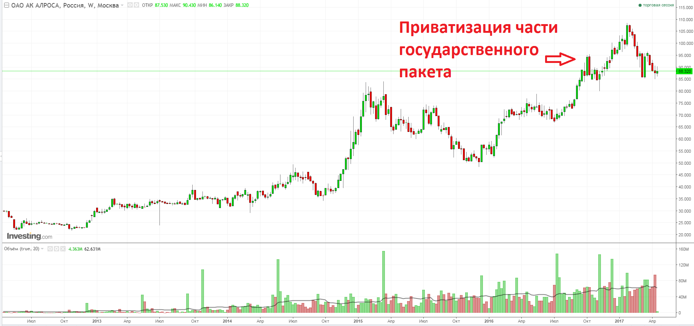
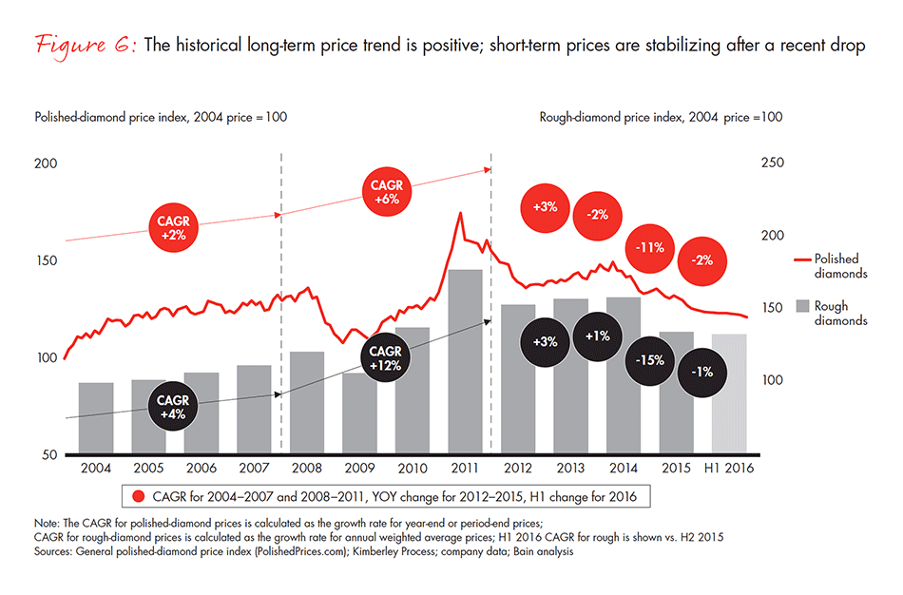
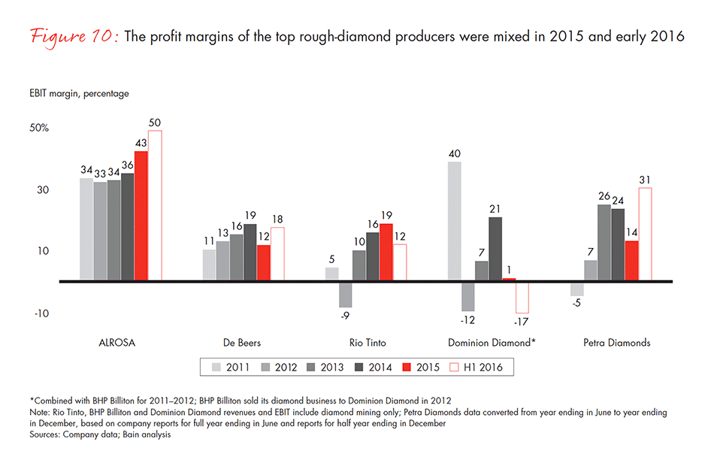
АЛРОСА и цикличный разворот в алмазной отрасли

Slide 21
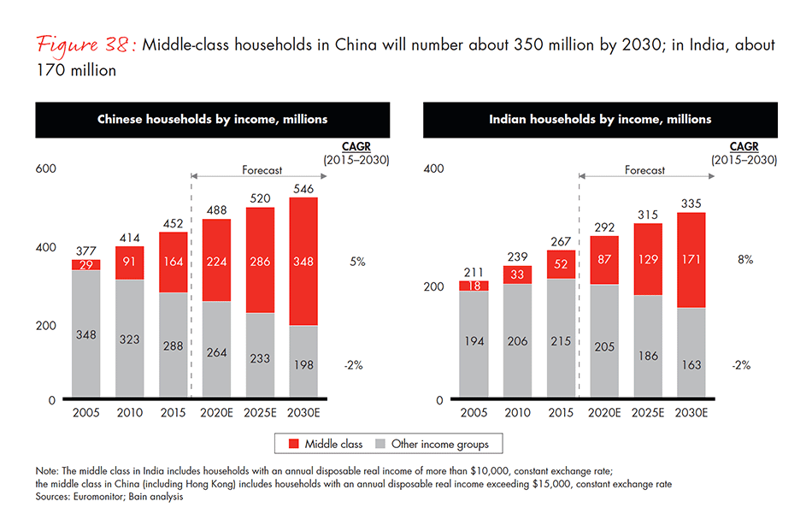
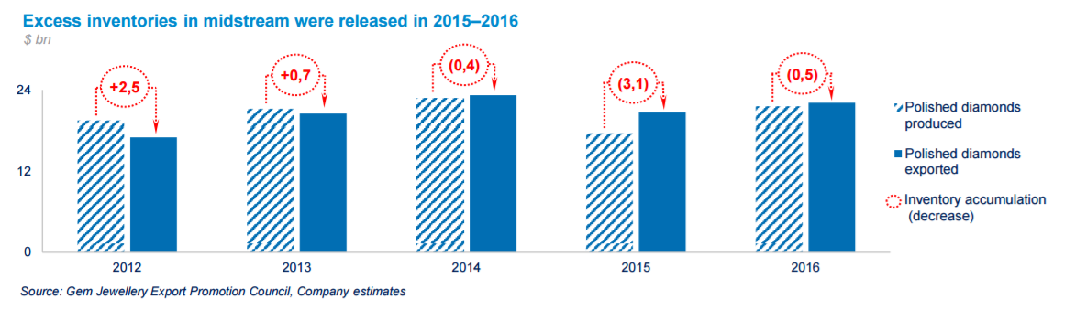
Рынок алмазов
Существенное накопление запасов в 2015-2016 привело к перевесу предложения, конец 2016г подпортила денежная реформа в Индии.
Растущий средний класс в Китае и Индии – точка роста для предметов роскоши.
De Beers, Rio Tinto, АЛРОСА (почти 65% рынка) сообщили о существенном снижении запасов в 2015-2016 и понизили прогноз по продажам

Slide 22
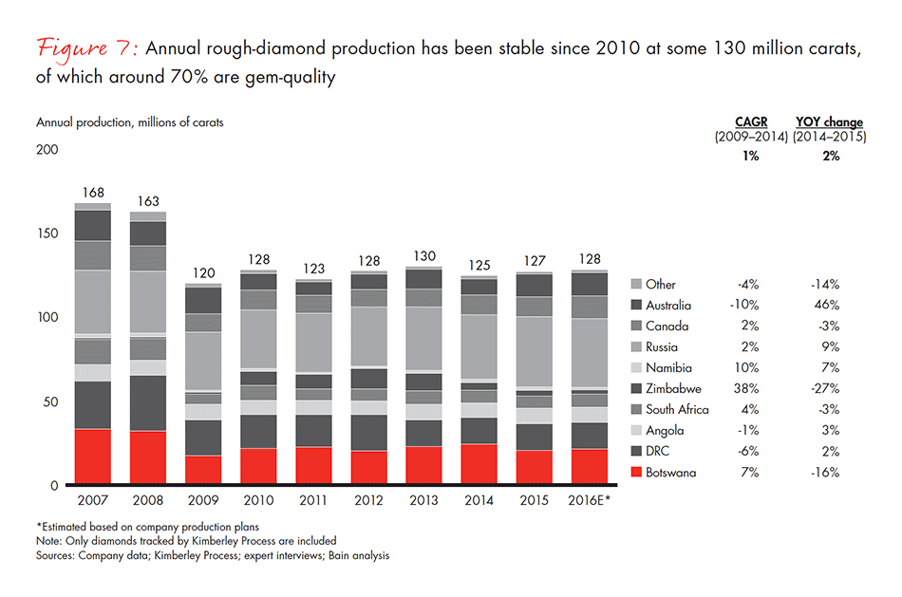
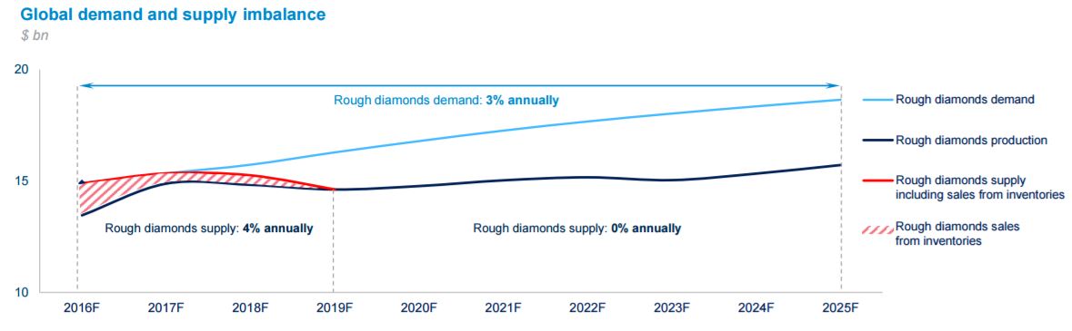
Производство и открытие новых алмазных трубок
Последняя крупнейшая алмазная трубка была открыта в 2006г – Майская
С момента открытия месторождения до добычи руды в среднем проходит 6 лет
Из запланированных проектов по открытию новых месторождений: трубки с небольшим количеством запасов в Канаде (себестоимость там выше, чем в РФ или Африке) через 4 года
Африканские запасы истощаются, т.е. до 2021г. предложение на мировом рынке заметно сократится

Slide 23
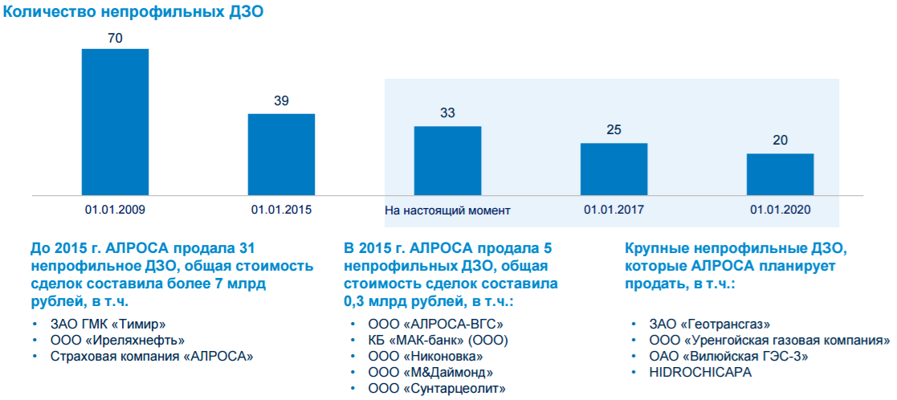
АЛРОСА Непрофильные активы на продажу
Оценка газовых активов Роснефтью в 2013г – 1,4 млрд $ (1/2 прибыли за 2016г).
В настоящее время консенсус-прогноз цены акций "АЛРОСА", основанный на оценках аналитиков 13 инвестиционных банков, составляет $1,83 за штуку, консенсус-рекомендация - "покупать". Текущая стоимость этих бумаг составляет порядка $1,50 за штуку (на 10.04.2017).
Рекомендация ПФК – покупать с горизонтом в 2-4 года. В отличие от многих других сырьевых компаний, АЛРОСА платит высокие дивиденды (Див. Доходность >10%) и может реализовать непрофильное имущество, что позволит спокойно дождаться разворота на рынке алмазов (по анализу спроса и предложения, переговорная сила будет на стороне продавца уже во 2п 2017г)

Slide 24
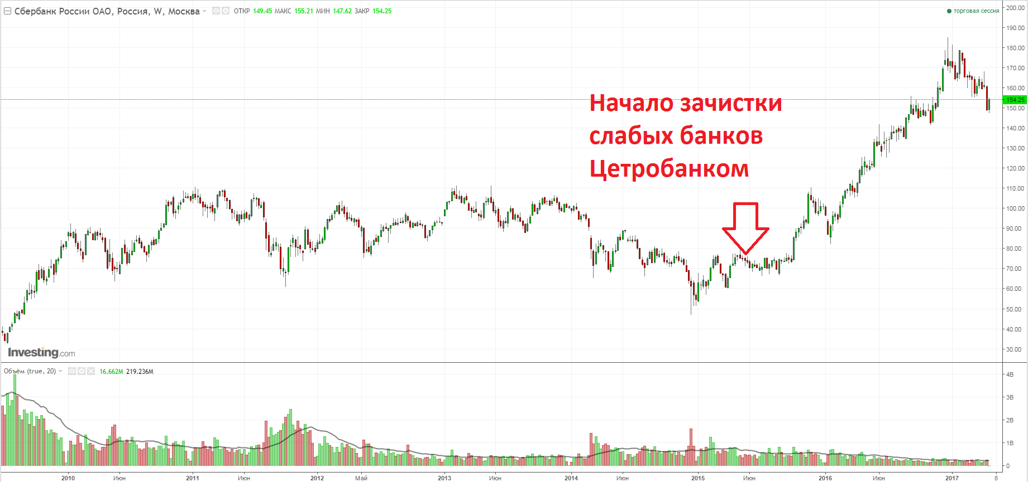
Сбербанк – пример сильной компании на слабом рынке

Slide 25
Аэрофлот занял более 10% рынка авиаперевозок за счет ослабления Ютэйр и банкротства Трансаэро

Slide 26
Сектор авиаперевозок – общее состояние
Рекордный 2016г частично обусловлен бумажными факторами – долг и лизинг номинированы в валюте. Также был эффект низкой базы в 2014г. Дивидендная доходность >10% по текущим ценам создает подушку безопасности от сильных просадок
Отрасль постепенно восстанавливается после шока в 2014г, но Аэрофлот существенно нарастил долю за счет банкротства Трансаэро и финансовых затруднений у Ютэйра

Slide 27
Особый случай» инвестиционных идей на примере приватизации НМТП
Объявленная стартовая цена приватизации – 30 млрд за 20% пакет РФ. Это 7,79 рублей за акцию.
Инфраструктурный актив, интересующий минимум 3 стратегических инвесторов. Возможно повышение стартовой цены в ходе торгов за компанию
Желание продать свою доли в стивидоре излагали также Транснефть (35%) и РЖД (5,3%). Тогда фактически будет реализовано 60,3% компании. Чем больше пакет, тем больше премия за контроль от стратегического инвестора (в рынок с дисконтом такой пакет продать нереально)

Slide 28
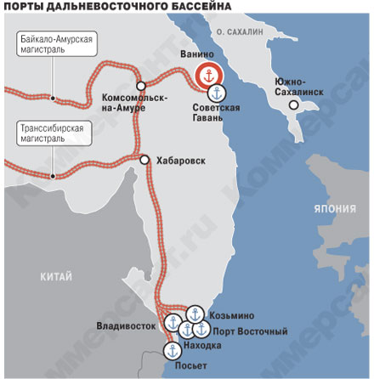
Приватизация в транспортном секторе на примере порта Ванино (Приморье)
В мае 2011г прошел аукцион по продаже 73% государственных акций порта Ванино. Стартовая цена поднялась в 11,5 раз (до 10,8 млрд руб), сделано более 700 шагов
Но победитель аукциона («Сэлтехстрой» Ивана Микояна) не смог вовремя произвести оплату и аукцион признан несостоявшимся и был перенесен. В 2012г. аукцион выиграл «Мечел-Транс», заплатив за 55% акций 15,5 млрд руб. Стартовая цена превышена более, чем в 10 раз
По закону об АО, оферта миноритарным акционерам выставляется по большему из 2 значений – цена сделки по приобретению или по средневзвешенной цене за 6 месяцев

Slide 29
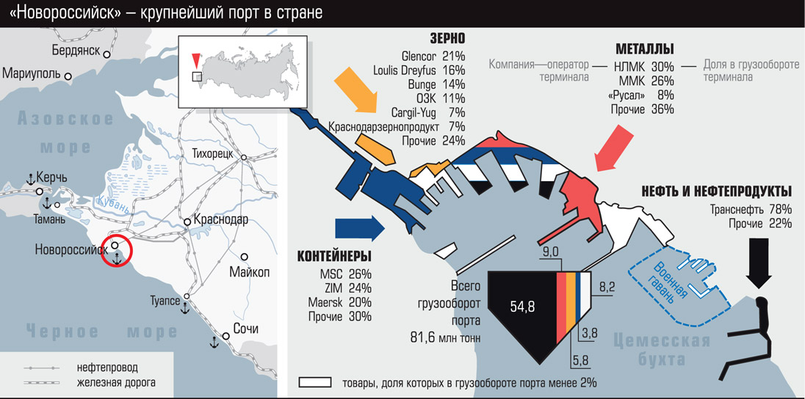
Предполагаемые участники приватизации НМТП
Группа «Сумма» Зиявудина Магомедова – уже владеет блокпакетом в 25% акций НМТП. В составе активов также ДВМП, Трансконтейнер, ЯТЭК (на продаже) и ОЗК
ГК «Дело» Сергея Шишкарева. Крупный транспортно-логистический холдинг, специализируется на перевозке зерна. У НМТП крупнейшие мощности по погрузке зерновых
DP World в союзе с РФПИ. Один из ведущих мировых портовых операторов, подконтролен ОАЭ. Имеет самое крепкое финансирование среди всех претендентов

Slide 30
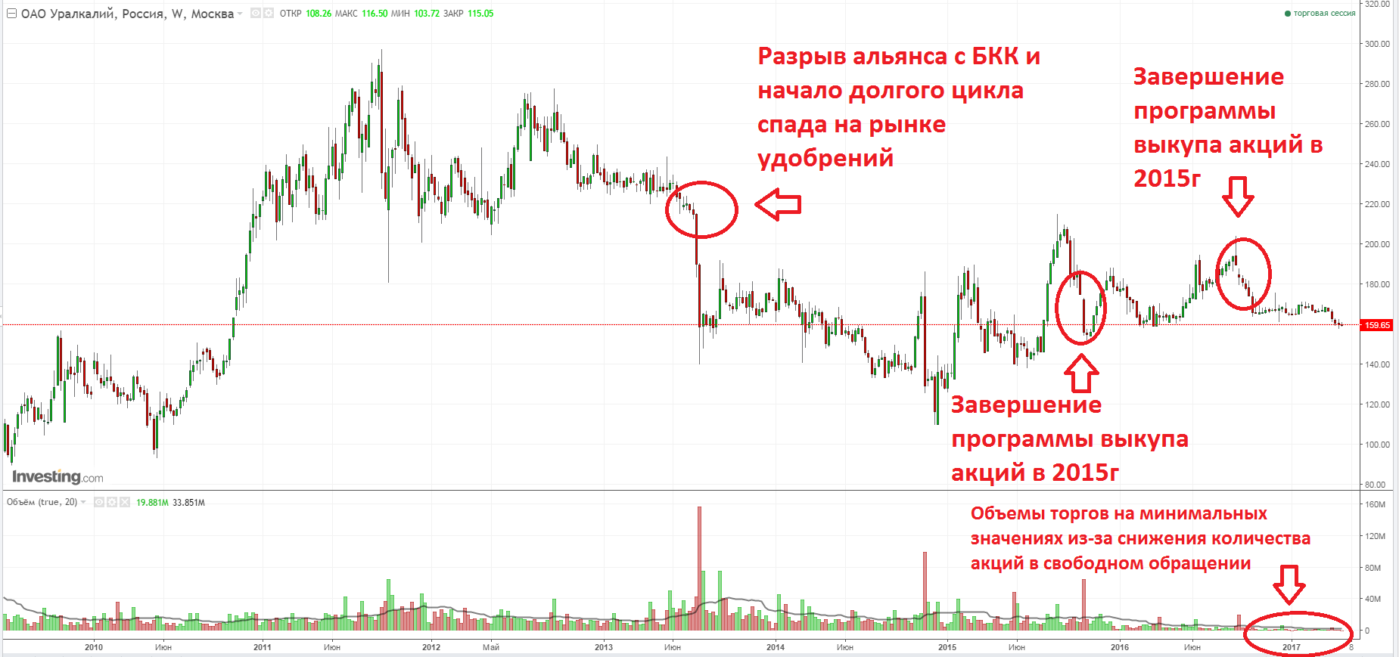
Уралкалий – основная локальная акция

Slide 31
Уралкалий и акционерный конфликт
На прошлой неделе Совет Директоров «Уралкалия» предсказуемо рекомендовал не выплачивать дивиденды по итогам 2016г (3 год без дивидендов)
Дно по производству и финансам, скорее всего, позади – цены на удобрения начали подрастать в 1кв 2017г с многолетних минимумов. Но операционная деятельность сейчас мало влияет на стоимость акций
Основной риск – исключение из индекса ММВБ на следующем пересмотре и техническая продажа индексных фондов в низколиквидный рынок. Даже если Уралкалий не исключат сейчас, то по новой методике расчета индекса основанной на дневном объеме торгов, шансов остаться в ММВБ у Уралкалия немного

Slide 32
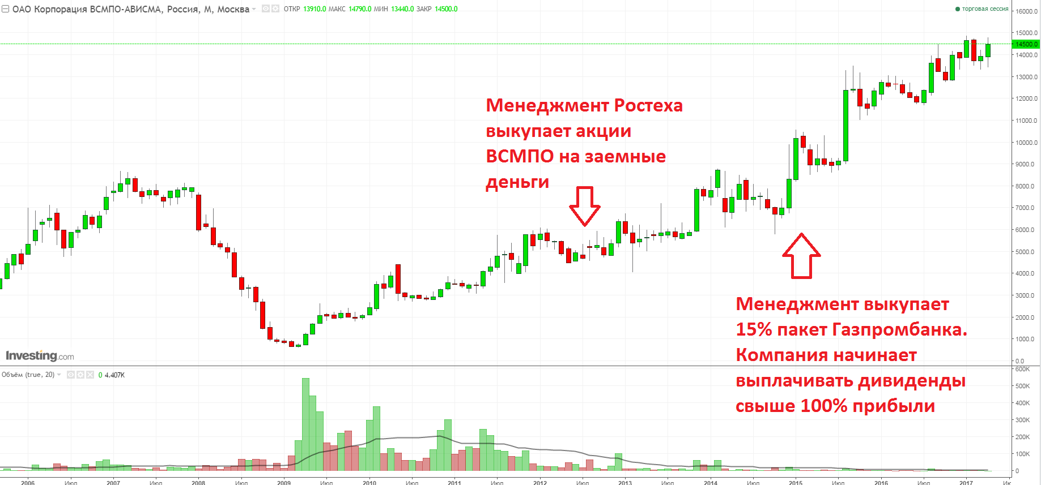
ВСМПО-АВИСМА – Дивидендная история

Slide 33
ВСМПО-АВИСМА – Механизм расчета дивидендов
В 2012г менеджеры Ростеха выкупили 65,3% акций ВСМПО-АВИСМА полностью за счет кредита в Газпромбанке на сумму 40 млрд рублей
Очевидно, что менеджмент должен расплатится за кредит дивидендами из компании (сейчас ВСМПО платит больше 100% прибыли на дивиденды)
Сколько еще продлится такая прокачка? По нашим расчетам, еще 1-2 года
Некоторые параметры неизвестны. Например, % ставка по кредиту. Но средняя ставка в 2012г была в районе 9%, ее и возьмем + покупка пакеты была 2 траншами – в 2012 и 2014 гг.
Такое мощное выкачивание денег негативно для развития в долгосрочном периоде. Скорее всего, когда кредит будет погашен, такие высокие дивиденды прекратятся. Тогда акции могут упасть

Slide 34
Сургутнефтегаз - дивидендная ловушка 2016-2017г
Прогнозный дивиденд по итогам 2016г – 0 рублей (убыток в 105 млрд рублей), по итогам 1кв 2017г также будет зафиксирован убыток от валютной переоценки валютного депозита
Сейчас продолжается обратный эффект от сверхсильного укрепления доллара в 2014-2015гг, из-за которого СНГ выплатил рекордные дивиденды
Дивиденды из нераспределенной прибыли маловероятны, компания не вносила этот вопрос в очередное собрание директоров

Slide 35
Сургутнефтегаз – отсутствие роста и добычи нефти
«Для нас поднять добычу - не вопрос, но здесь нужно соотносить наши затраты, КИН в долгосрочной перспективе и оценивать отдачу. Если у вас плохое финансовое положение, можно «дернуть» добычу, когда у тебя плохое финансовое положение, получить деньги за товар и рассчитаться с кредиторами. У нас-то этого нет, поэтому я не вижу большого смысла»
Владимир Богданов, Генеральный директор ОАО «Сургутнефтегаз», Общее собрание акционеров по итогам 2015г.

Slide 36
Сургутнефтегаз – механизм расчета дивидендов
По итогам года, валютная кубышка СНГ похудела до 2,076 трлн. рублей (с 2,419 трлн рублей на начало 2016г). С учетом % по депозиту (для валютных вкладов возьмем 1%) и прибыли от продажи нефти и газа (235млрд рублей), компания потеряла за год 132,5 млрд рублей 85,5 млрд рублей (235 + 22,5 – 343). Отличие от фактического убытка на 20 млрд обусловлено прочими и налоговыми расходами
За 1 квартал 2017г (курс доллара закрылся на 56,3779 руб) компания «заработала» -0,73 рубля на преф (убыток почти в 80 млрд рублей)
Учтены ли рынком 0 дивиденды за 2016? На наш взгляд – нет, и акции могут еще существенно упасть. По возможным итогам 2017г ситуация выглядит лучше, но необходимость в фиксации курса на 31.12.2017 существенно повышает риски (против обычной покупки доллара). И до самих выплат еще далеко (лето 2018г), в то время как по многим бумагам дивидендная доходность 2016г превышает 10%

Slide 37
Черный список «опасных» акций
Компания | Сектор | Обоснование
Трансаэро | Транспорт | Банкрот, отсутствие операционной деятельности, утрата активов
GTL | Нефтегаз (?) | Сомнительная отчетность, возможное отсутствие операционной деятельности
Живой офис | Потребительские товары | Запущена процедура банкротства, махинации с собственными акциями на бирже. В 2017г прошел делистинг и переход на внебиржевой рынок
Разгуляй | Сельское хозяйство | Банкрот, потеря активов
ТКЗ | Машиностроение | Не ведет операционной деятельности
ТГК-2 | Генерация | Предбанкротная компания
ТГК-14 | Генерация | Предбанкротная компания
МРСК СК | Электросети | Вечноубыточный сетевой актив
ДагСБ | Энергосбыт | Убыточный энергосбыт с высокой долей спекулятивных участников
Аптеки 36и6 | Потребительские товары | Допэмиссии размыли доли акционеров до аномальных значений
Все акции с приставкой i (iЧЗПСН, iРоллман и др) | Высокие технологии, металлургия | Полное отсутствие инвестиционного интереса к подобным активам и почти на 100% спекулятивные торги
Инвестиции в данные акции чреваты полной потерей капитала

Slide 38
Народные облигации Минфина
Дебютный выпуск на 20 млрд ожидается уже в конце апреля/начале мая, точные параметры пока неизвестны, но ожидается следующее:
Приобретение через банки и финансовые учреждения
Минимальная сумма – 30 000 рублей, максимальная – 25млн рублей
Ожидаемая доходность около 8%
Срок от 1 года до 5 лет. Не обращается на вторичном рынке
Плюсы | Минусы
Доступность | Повышенные комиссии банкам
- | Ограничение минимальной и максимальной суммы
- | Отсутствие возможности реализовать облигации до срока погашения
Итог: для финансово грамотных людей с уже зарегистрированным счетом такие облигации не несут никакой дополнительной выгоды. Однако можно ожидать повышения спроса на ОФЗ (а затем и на акции) со стороны широкой депозитной публики, а значит зафиксировать доходность и дивиденды лучше уже сейчас

Slide 39
Возможные изменения налогообложения по корпоративным облигациям в 2017г
15 февраля в ходе заседания Государственной Думы парламентарии приняли в первом чтении законопроект, в соответствии с которым граждане освобождаются от уплаты налога на доходы физических лиц (НДФЛ) с купонного дохода по корпоративным облигациям
Ранее президент России Владимир Путин предложил освободить от налогообложения купонный доход по корпоративным облигациям, в том числе от налога на доходы физических лиц, чтобы было выгодно вкладывать деньги в развитие реального сектора
Инструмент | Налог на купонный доход | Налог на прибыль при росте курсовой стоимости
ОФЗ | Отсутствует | 13% от прибыли с продажи
Муниципальные облигации | Отсутствует | 13% от прибыли с продажи
Корпоративные облигации | 13% (планируется отменить для новых выпусков в 2017г) | 13% от прибыли с продажи
Банковский депозит | 35% на доход, полученный сверх ставки рефинансирования +5% | -

Slide 40
Выход новых компаний на рынок в 2016-2017гг
Компании первично разместили акции в 2016г | Компании вторично разместили акции в 2016-2017гг. | Компании разместились или планируют разместится на Московской Бирже в 2017г
Русснефть | Фосагро | Детский Мир
Европлан | ОК Русал | Совкомфлот
ФГ Будущее | ТМК | En+
 | НЛМК | Металлоинвест
 | Алроса | ИД Просвещение
 | Роснефть | Агрохолдинг Степь

Slide 41
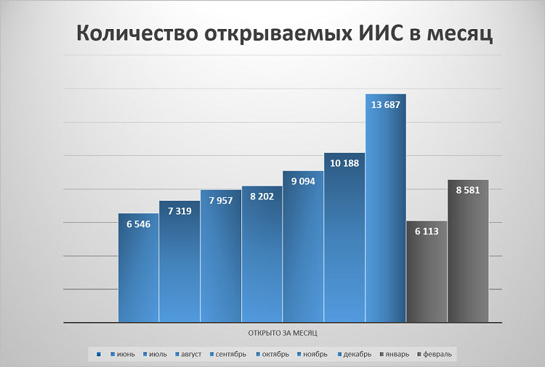
Индивидуальный инвестиционный счет (ИИС)
Индивидуальный инвестиционный счет (ИИС) - счет внутреннего учета, который предназначен для обособленного учета денежных средств, ценных бумаг клиента. Введен в январе 2015г для стимулирования активности на фондовом рынке и привлечения «длинных денег» путем предоставления налогового вычета для клиентов 2 способами:
Ежегодно государство возвращает до 52 тыс. рублей налогов с официального дохода (13% от максимальной суммы инвестиций в 400 тыс. в год)
Получить налоговый вычет в размере дохода от операций по ИИС. Прибыль, полученная от инвестиций, не облагается налогом при расторжении договора, но при условии, если деньги находились на инвестиционном счете не менее 3 лет
Особенности ИИС:
Внести на счет можно не более 400 тысяч рублей в год
Срок инвестирования средств не менее трех лет

Slide 42
ИИС + облигации – лучшая альтернатива банковскому депозиту
Доходность по вкладам в крупнейших банках | Инвестиционное предложение от ПФК
6,65-9,00% | 22,6% после налогов
Механизм работы:
Открытие индивидуального инвестиционного счета в Пермской фондовой компании и внесение на счет максимальной суммы в 400 000 рублей
Возврат 13% НДФЛ – 52 000 рублей в ИФНС по месту жительства
Покупка надежных корпоративных облигаций, например, компании Эр-телеком с купонным доходом 11,09% (после уплаты налогов)
Погашение номинальной стоимости каждой облигации 1000 рублей в конце срока обращения
Возврат НДФЛ в 13% - это субсидия от государства и источник гарантированной доходности на свои вложения. Такое нововведение была предложено относительно недавно, но уже показывает интерес со стороны частных инвесторов.
Высокий купонный доход облигаций надежной компании Эр-телеком с позитивным международным рейтингом – это рыночная аномалия, вызванная рыночными потрясениями на рынке после событий 2014г. В отличие от других инструментов, компания обязана погасить облигации, и отвечает за это своим имуществом.

Slide 43
Перспективы инвестиций в Россию
По итогам 2017г, скорее всего, будет зафиксирован рост темпов ВВП. Рост темпов ВВП по отношению к предыдущему периоду практически всегда сопровождается ростом рынка
Экономика в развивающихся обычно растет быстрее, чем в США и странах Западной Европы, но доходность рынка акций зачастую уступает. Вызвано это структурой налогообложения и не репрезентативностью индекса. Отдельные идеи могут расти кратно, но индекс может существенно отставать
Госкомпании интересны для инвестиций только в плане получения дивидендов

Slide 44
Предложение от ПФК
Цифры и факты на стороне терпеливого инвестора – момент для активных инвестиций сейчас подходящий, но не стоит покупать индекс ММВБ широким списком, в нем содержится немало дивидендных «ловушек» и стагнирующих отраслей. Скорее всего, индекс также существенно вырастет по итогам этого года. Но наша задача - обогнать индекс, выбрав наилучшие компании в каждом секторе, дивидендных фаворитов и избегать будущей оценки компании исходя из ее прошлых результатов.
Что мы предлагаем
Поучаствовать в начинающемся росте рынка акций, выбрав лучшие (по соотношению цены-доходности и риска) идеи в перспективных отраслях экономики через финансовое консультирование Пермской Фондовой компании. Мы предлагаем именно инвестиционный подход к выбору ценных бумаг (не используем графический анализ и компьютерные алгоритмы) на российском рынке, с рекомендуемым сроком инвестиций от 1 года. В краткосрочно периоде идеи не всегда успевают реализоваться и растущие рынки не проходят за 3 месяца, а длятся годами.
Подход и методика
При выборе инвестиционных идей мы руководствуемся 3 подходами:
Поиск недооцененных компаний и специальных ситуаций. Это может быть сильное увеличение дивидендной доходности по итогам года, погашение долга, консолидация сектора, сделки M&A, рост цен на базовый актив и другие истории
Поиск драйверов роста. Недооцененные компании могут годами оставаться дешевыми, нужен весомый повод для того чтобы другие участники захотели купить ценные бумаги данной компании.
Прогнозирование денежных притоков и рыночной ситуации. Когда именно пройдет переоценка, оптимальный момент для приобретения и продажи бумаг
В итоге, финансовый расчет всегда идет в совокупности с анализом сектора, производства и структуры акционерного капитала. Примитивная оценка одних бухгалтерских коэффициентов, как и полное отсутствие расчетов, редко приводят к хорошему результату, и наши специалисты в своем анализе рассматривают рынок с разных сторон.

Slide 45
Что Вы получаете?
Своевременную замену депозиту со снижающимся доходом или акциям, которые приносили неплохой доход в прошлом, но едва ли обеспечат его в будущем (Сургутнефтегаз, Уралкалий) на сбалансированный инвестиционный портфель, основанный на конкретных идеях с диверсификацией по разным секторам
Мы проводим большой объем аналитической работы и готовы оперативно предоставить Вам доступный комментарий по конкретным компаниям, дивидендам или расчетам. У частного инвестора не всегда достаточно времени для проведения самостоятельного комплексного анализа, поэтому мы готовы взять расчетно-аналитическую часть на себя
Поможем подобрать Вам сбалансированный портфель исходя из ваших сроков инвестирования, отношения к риску и требованиям по дивидендной или купонной доходности

Slide 46
Наши преимущества
Инвестиционные идеи на основе расчетов, уникальных рыночных ситуаций и анализа сырьевого рынка. В отличие от публичной аналитики, единственная цель – показать максимальную доходность, а не создавать торговую активность.
Отсутствие ежегодных фиксированных платежей. Индустрия различных фондов и ПИФов предполагает ежегодные платежи в 1-2% от стоимости активов. Мы разделяем риски со своими клиентами и не берем таких платежей, а получаем вознаграждение только от прибыли.
Подробности по услуге «Финансовый консультант», «Персональный менеджер» и другим продуктам «Пермской Фондовой компании» у менеджера: Андрей Рагозин (342) 210-59-89 или на сайте http://pfc.ru/
Мы не избегаем непопулярных отраслей и компаний только потому, что они непопулярны в этом году. Так, акции энергетиков и угольщиков были одними из лучших в 2016г, хотя они и сейчас сильно уступают по популярности в различных обсуждениях и рекомендациях.
Мы работаем с большим количеством информации и используем различные платные источники данных, например, терминал Bloomberg, СПАРК-Интерфакс и другие базы данных по компаниям и сырьевым рынкам. Такие источники помогают принимать решения быстрее и более взвешенно.
Преимуществом региональной компании является то, что клиент в любое время может получить комментарий по интересующему вопросу у непосредственного управляющего, уникальный продукт, исходя из его требований, придти на консультацию или предлагать свои инвестиционные идеи.

Slide 47
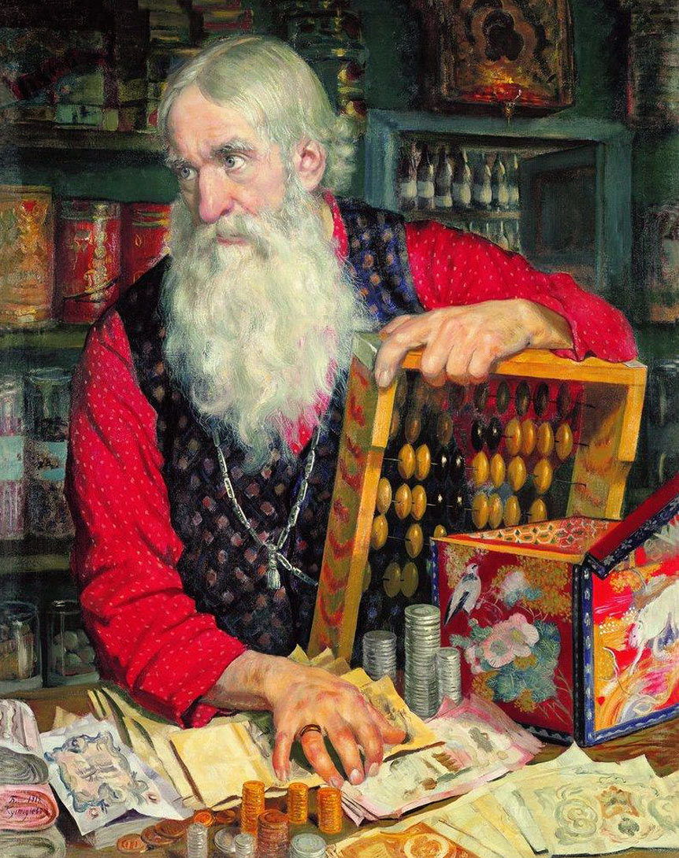
Контакты
Начальник клиентского отела: Андрей Рагозин (342) 210-59-89
Ведущий специалист по работе с клиентами в г. Березники: Мария Леханова (34242) 6-39-09
Портфельный управляющий: Томтосов Александр (342) 210-59-76
ООО «Пермская Фондовая компания» Г. Пермь, ул. Монастырская 15

Slide 48



Что почитать?
У. Бернстайн «Манифест Инвестора»
П. Линч «Метод Питера Линча»
Б. Грэм «Разумный Инвестор»

Slide 49
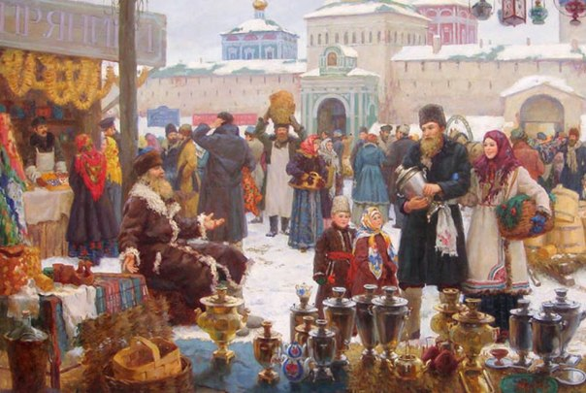
Сессия вопросов и ответов

